Slide 1
显微镜操作训练
Notes:
接下来是一组手术显微镜操作训练，你可以在wetlab实验室里进行，也可以在手术室内等大家手术完成以后，留下来练习几分钟。

Slide 2
初始化显微镜
设置好显微镜下录像
用手机或由同伴拍摄坐姿正侧位照片
练习0分钟，5分钟，10分钟时……
或手机持续拍摄坐姿
Notes:
第一组练习，是初始化手术显微镜，熟悉初始化的操作，以后一旦上台就要习惯这些操作，
想想以后本来就是新手，好不容易老师让做个撕囊的时候，本来就看不太清楚，如果再没调整瞳距或者屈光度设定错误，那才是雪上加霜。
然后学学如何设置好显微镜下录像，最好弄成默认就是录像，现在硬盘也便宜，大不了把不重要的再删除。
最后，用手机或由同伴拍摄坐姿正侧位照片，在练习0分钟后, 5分钟后, 10分钟后分别拍摄或用手机录像拍摄坐姿。

Slide 3
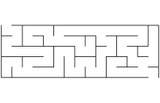
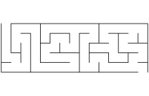
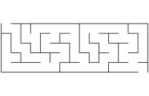
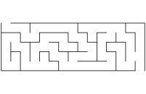
打印此页
Notes:
把这一页打印出来，带着这张纸去手术室，再带上一只笔，就可以练习了。
平时就放在口袋里，有机会的时候就练练，可以是中午休息的时候，或者是傍晚手术完毕，或者是自己值夜班做完急诊手术以后，都是练习的机会。

Slide 4
显微镜的放大/缩小/调节焦距
Notes:
这个练的是显微镜的放大，缩小和调焦。
镜下在纸上依次用笔描绘这些圆。体会调整显微镜放大率。
记住在调整放大率后及时要调整焦距，试试从大到小的时候，如果焦距不变会怎样。
在不同的放大率下都试试画大圆小圆。
在右手完成后用左手重新再来一遍。在本课程中，我会不断强调用左手的事情。

Slide 5
显微镜移动训练
笔尖
Notes:
这个训练是在练习手脚配合，
要求在镜下描绘直线，使显微镜与笔尖同时移动，
分别训练垂直、水平、倾斜的移动，
分别训练不同放大率下的移动，
右手完成后以左手重试，

Slide 6

放大率与景深
Notes:
刚才是平面的练习，现在转入到立体的物体上，
把这些图形折叠成M型。立体摆放于镜下，水平移动显微镜，同时调焦，使视线中心图像依次清晰。
训练不同放大率

Slide 7
综合训练
Notes:
这个练习把之前的几个练习合并在一起。
将迷宫裁下，折成W型，立体放置于镜下，用笔尖指引走迷宫
训练不同放大率，右手完成后以左手重试。
可以给自己计时，或者与同伴互相比赛。

Slide 8
器械传递训练
眼睛不离开显微镜
从助手中接过笔，在圆心画点，再将笔交还助手
右手完成后以左手重试
Notes:
最后一项练习，就是眼睛不离开显微镜的器械传递，需要两个人一起。
术者眼睛不离开显微镜，从助手中接过笔，在圆心画点，再将笔交还助手，右手完成后以左手重试。助手也可以分别坐在不同位置上。

